Slide 1
Perissinotto, A. (2020) Raccontare. Strategie e tecniche di storytelling. Bari: Laterza.

Slide 2
Racconta un aneddoto sul nonno Luigi, dialetto, analfabeta, usa un vocabolario eccentrico
P. racconta una storia, per spiegarci come cambiano di significato le parole, in particolare storytelling
Termine ombrello per narrazione, neologismo del 2008
lo storytelling è l’atto di trasmettere con parole, immagini, gestualità, musiche, suoni e altri linguaggi, concatenazioni di eventi, veri o fittizzi.Occorre che ci sia un personaggio, che ha uno scopo, deve superare un ostacolo verso un obiettivo.
Ma è anche diventato sinonimo di raccontare balle, disinformazione, raccontare balle…

Slide 3
A pag. 17 una micronarrazione: personaggio ostacolo, successo…
Una pubblicità su instagram
Una t-shirt intelligente
1 minuto
Si dice | immagine
Il mal di schiena colpisce una persona su 10 | Si vedono due con uno zaino in spalla
Ecco la storia di percko…………..

Slide 4
3 grandi macrocategorie
Le storie si dividono in 3 grandi macrocategorie, a seconda del rapporto che hanno con la realtà:
fiction storytelling
para-fiction storytelling
non-fiction storytelling

Slide 5
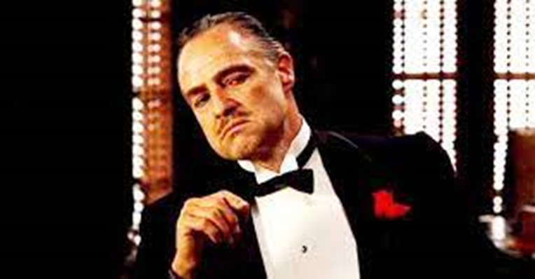
Nel fiction storytelling
ricadono molti prodotti narrativi: fiabe, miti, film.
Scopertamente frutto di invenzione
(anche se siamo abituati a mescolanze tra reale e inventato, nei romanzi storici, ad esempio)

Slide 6
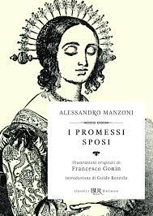
Para-fiction storytelling
assume le sembianze della realtà, del non-fiction
(questa storia è iniziata nel 1..; questo manoscritto è stato ritrovato a Saragozza)
quando non è vero quello che afferma.
Spesso il meccanismo è evidente (Promessi sposi).
Altre volte il meccanismo è sofisticato. (Il cacciatore di aquiloni)
usano elementi del reale, fanno passare per vere le parti inventate

Slide 7
Documento fittizio
La finzione del manoscritto ritrovato è stata utilizzata come espediente narrativo da diversi autori nella storia della letteratura: per esempio Alessandro Manzoni nei Promessi sposi, Walter Scott in Ivanhoe (un manoscritto anglonormanno), Alexandre Dumas ne I tre moschettieri (Memoria del signor conte de La Fère, riguardante parte degli avvenimenti che si svolsero in Francia verso la fine del regno di Luigi Tredicesimo e il principio del regno di Luigi XIV), Nathaniel Hawthorne ne La lettera scarlatta, Cervantes nel Don Chisciotte (il manoscritto in aljamiado di Cide Hamete Benengeli), Ludovico Ariosto nell'Orlando furioso, Giacomo Leopardi nel preambolo al Frammento apocrifo di Stratone da Lampsaco nelle Operette morali e Umberto Eco ne Il nome della rosa.

Slide 8
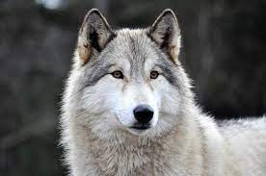
Non-fiction storytelling
Narrare per informare
Forma narrati a.. O tramite dati e grafici
Pag. 31 un esempio di una catena di hotel
Più coinvolgente di semplici dati

Slide 9
I linguaggi dello storytelling sono almeno 2: parole e immagini.
L’era digitale ha fornito linguaggi narrativi a chi non li aveva.
Tutti siamo story-teller
A noi interessa il processo (meno il prodotto).
La persona colpita da afasia deve trovare il modo di esprimersi, magari per immagini.
Vogliamo lasciare una testimonianza, raccontarci.

Slide 10
Il nonfiction non è più facile per il fatto che racconta la realtà,
difficile rendere avvincente, interessante un racconto reale
possiamo raccontare i fatti con un diverso ordine, cambiando la scaletta/intreccio.

Slide 11
Tutte le storie vogliono essere credute.
noi mettiamo in atto una sospensione dell’incredulità.
nella nonfiction e nella parafiction è permanente,
nella fiction è momentanea, finchè non finiamo il libro.
Contratto di veridizione si stabilisce tra chi racconta e chi ascolta, per stabilire cosa è verosimile.
Si basa su effetti di realtà’, dettagli efficaci .a pag. 72 la storia della fabbrica di saponi – la madre di tutte le fake news

Slide 12
Si vede un distinto signore come fondatore di un’industria dolciaria, un ambiente degli anni 40,
si ha una narrazione che sembra veritiera, sembra che i prodotti dolciari abbiano una lunga tradizione.
Fatti nell’antico forno, scritto con svolazzi antichi.
Il pasticcere Giulio nel suo antico forno

Slide 13
PERCHE’ si racconta
Le nostre conoscenze sono organizzate in script, brevi storie che attiviamo per interpretare quello che ci sta succedendo in velocità.
In parte li apprendiamo con l’esperienza, in parte perché ci vengono raccontate
Assicura l’evoluzione del genere umano, che mette a disposizione le esperienze sotto forma di narrazioni.
La narrazione è la pratica sociale in cui due o più persone mettono in comune una storia
Li conserviamo su supporti materiali, le pitture rupestri, le fotografia e sono la nostra memoria collettiva.

Slide 14
Parafiction
Rana, Poltrone e sofà, Amadori
Storytelling di impresa e di prodotto

